Slide 1
Qualitätsmanagement(QM)
Curriculum: Einführung in S/4HANA mit Global Bike

Slide 2
4.1 (Mai 2022)
SAP S/4HANA 2020
Fiori 3.0
Global Bike
keine

Slide 3
Tim Böttcher
Babett Ruß
Anfänger

Slide 4
Sie sind in der Lage,
einige Funktionalitäten des QM-Moduls aufzählen zu können,
die zentralen Organisationseinheiten des QM-Moduls zu definieren.
Stammdaten mit besonderer Bedeutung für das QM-Modul zusammenzufassen,
einen Standard-QM-Prozess zu erläutern.
Unterschied zwischen ERP und S/4HANA in QM erklären

Slide 5
Funktionalität
Qualitätsplanung
Qualitätskontrolle
Qualitätslenkung
Qualitätszeugnisse
Qualitätsmeldungen
Prüfmittelverwaltung
Inspektion mittels verschiedener Inventurverfahren
Stabilitätsstudie
Logistikkontrolle
Archivierung
Datentransfer

Slide 6
Agenda
QM Organisationsstrukturen
QM Stammdaten
QM Prozesse

Slide 7
QM Organisationsstruktur (Qualitätsmanagement)
Mandant
Betriebswirtschaftlich größte organisatorische Einheit in einem SAP-System
Buchungskreis
Betriebswirtschaftlich kleinste organisatorische Einheit, für die eine vollständige, in sich abgeschlossene Buchhaltung (Bilanz, GuV etc.) abgebildet werden kann
Werk
Betriebsstätte oder Tätigkeitsbereich in einem Unternehmen zur
Produktion, Distribution, Beschaffung und/oder Instandhaltung
Lagerort
Organisatorische Einheit, die eine Unterscheidung von Beständen innerhalb eines Werkes ermöglicht

Slide 8
QM Organisationsstruktur (Beschaffung)
Einkaufsorganisation
Einkaufsaktivitäten eines Werkes finden in der Einkaufsorganisation statt.
Ist verantwortlich für die Beschaffung von Dienstleistungen und Materialen
Verhandelt Einkaufskonditionen mit Lieferanten
Einkäufergruppe
Schlüssel für einen Einkäufer oder eine Gruppe von Einkäufern, der bzw. die für bestimmte Einkaufstätigkeiten zuständig ist
Kommunikationskanal zu den Lieferanten
Notes:
Internal Document instructing the purchasing department to request a specific good or service for a specified time
Requisitions can be created two ways:
Directly - Manually
person creating determines: what, how much, and when
Indirectly - Automatically
MRP
Production Orders
Maintenance Orders
Sales Orders

Slide 9
Global Bike Struktur des Qualitätsmanagement
Global Bike
Mandant
Global Bike Inc.
Global Bike Germany GmbH
Buchungs-
kreis
Dallas
San Diego
Miami
Heidelberg
Hamburg
Werk
Rohstoff
Handelsware
Handelsware
Rohstoff
Handelsware
Lagerort
Halbfabrikat
Fertigerzeugnis
Fertigerzeugnis
Halbfabrikat
Fertigerzeugnis
Fertigerzeugnis
Sonstige
Sonstige
Fertigerzeugnis
Sonstige
Sonstige
Sonstige

Slide 10
Global Bike Organisationsstruktur in SAP ERP (Logistik)
Versandstelle
DL00
MI00
SD00
TO00
HD00
HH00
PE00
RM00
TG00
TG00
TG00
RM00
TG00
TG00
Lagerort
SF00
FG00
FG00
FG00
SF00
FG00
FG00
FG00
MI00
MI00
MI00
FG00
MI00
MI00
MI00
MI00
Zentrale Einkaufsorganisation (global) GL00
Einkaufsorg. US00
CA00
EKO DE00
AU00
Einkäufergruppe Nord-Amerika
N00
EKG Europa
E00
Asien
A00
Dallas
DL00
Miami
MI00
S. Diego
SD00
Toronto
TO00
Heidelb.
HD00
Hamburg
HH00
Perth
PE00
Werk
BUK US00
CA00
BUK DE00
AU00
Buchungskreis
Mandant Global Bike
Notes:
Grau dargestellte Organisationseinheiten existieren noch nicht in Global Bike, sind aber bereits geplant.

Slide 11
Agenda
QM Organisationsstrukturen
QM Stammdaten
QM Prozesse

Slide 12
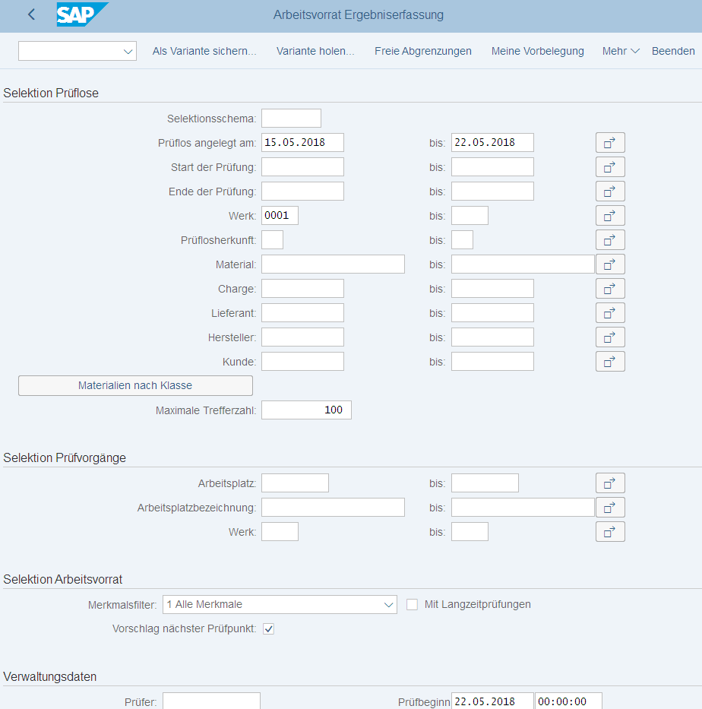
QM Stammdaten
Kundenstammsatz
Materialstammsatz
Lieferantenstammsatz

Slide 13
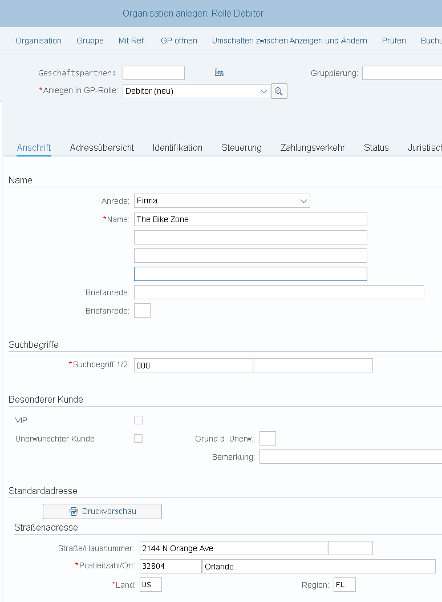
Kundenstammsatz
Kundenstamm
Enthält alle Informationen um Aufträge, Lieferungen, Rechnungen und Zahlungen auszuführen
Jeder Kunde MUSS einen Kundenstamm haben
Wird von einem/mehreren Vertriebsbereichen angelegt
Verkaufsorganisation
Vertriebsweg
Sparte

Slide 14
Kundenstammsatz
Informationen im Kundenstamm sind in 3 Bereiche unterteilt:
Allgemeine Daten
Buchungskreisdaten
Vertriebsbereichsdaten

Slide 15
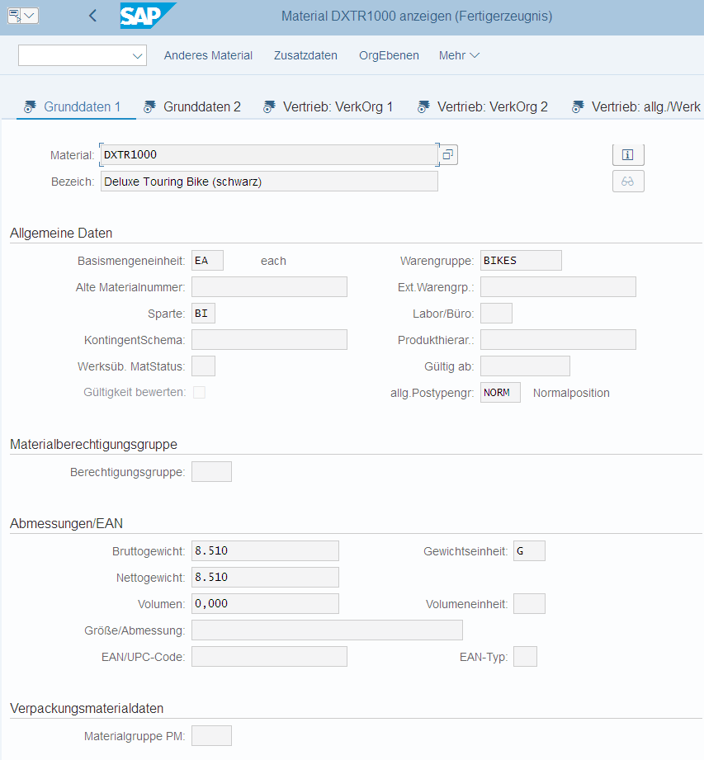
Materialstammsatz
Materialstamm
Stellt für ein Unternehmen die zentrale Quelle zum Abruf materialspezifischer Daten dar
Wird von den meisten Komponenten im SAP System verwendet:
Vertrieb
Materialwirtschaft
Produktion
Instandhaltung
Rechnungswesen
Qualitätsmanagement
Materialstammdaten sind in funktionalen Segmenten, den sog. Sichten, gespeichert

Slide 16
Materialstammsatz – Sichten
Vertrieb
Grunddaten
Einkauf
Materialstamm
Bestand im Werk/Lagerort
Prognose
Lagerverwaltung
Kalkulation
Qualitätsmanagement
Buchhaltung

Slide 17
Materialstammsatz
Allgemeine Daten gelten für den gesamten Konzern:
Bezeichnung Basismengeneinheit Gewichte
Volumina
Mandant XXX
Vertriebsspezifische Informationen:
Auslieferungs- werk Ladegruppe
Lagerortspezifische Informationen:
Bestand
Verkaufsorg. UW00
Lagerort FG00
Verkaufsorg. UE00
Lagerort TG00

Slide 18
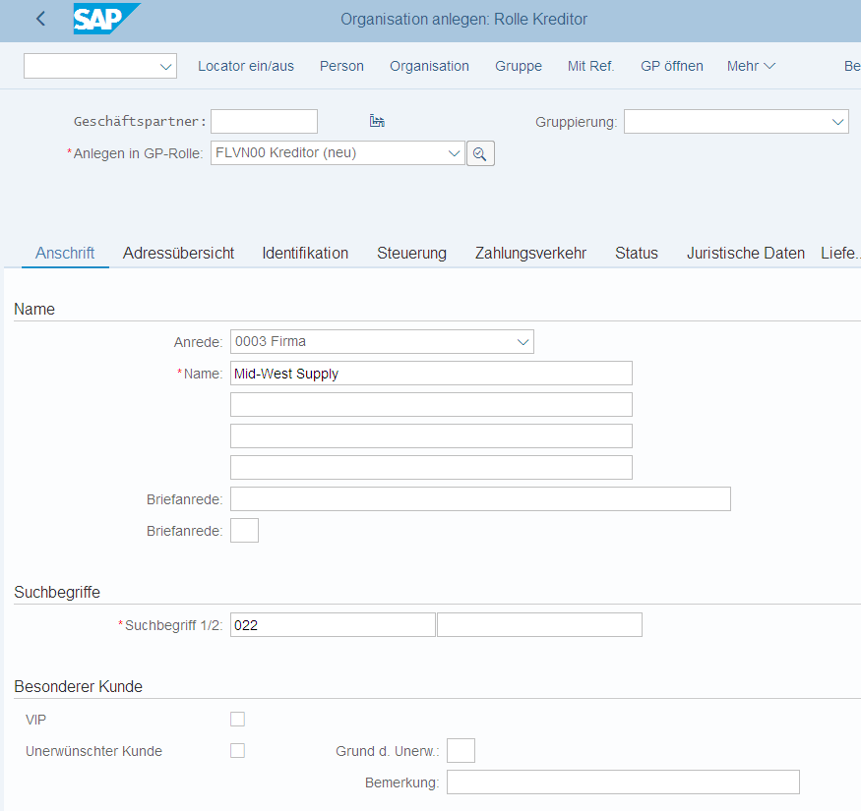
Lieferantenstammsatz
Lieferantenstamm
Beinhaltet alle notwendigen Informationen über externe Zulieferer
Hauptsächlich genutzt und gepflegt durch die Buchhaltungs- und Einkaufsabteilung
Jeder Lieferant MUSS einen Lieferantenstamm haben

Slide 19
Lieferantenstammsatz
Allgemeine Daten
Adresse
Lieferantennummer
Bevorzugte Kommunikationswege
Buchungskreisdaten
Abstimmkonten
Zahlungsbedingungen
Kontendaten
Einkaufsorganisationsdaten
Einkaufswährung
Ansprechpartner
Rollen des Lieferanten
Allgemeine Daten
Buchungskreisdaten
Finanzwesen (FI)
Einkaufsdaten
Materialwirtschaft (MM)

Slide 20
Lieferantenstammsatz
Allgemeine Daten gelten für den gesamten Konzern:
Name Adresse Kommunikationswege
Mandant XXX
Buchungskreisspezifische Informationen:
Konten Zahlung Bank
Einkaufsorg.-spezifische Informationen:
Incoterms Währung
Buchungskreis US00
Einkaufsorg. US00
Buchungskreis DE00
Einkaufsorg. DE00

Slide 21
Agenda
QM Organisationsstrukturen
QM Stammdaten
QM Prozesse
Qualittätsmanagement
Qualitätsmanagement in der Beschaffung
Qualitätsmanagement im Vertrieb

Slide 22
QM Prozess
Qualittätsinfosatz
Prüflos
Prüfplan
Prüfdurchführung
Nutzungsentscheidung

Slide 23
QM - Infosatz
Wenn eine Qualitätsvereinbarung oder Lieferantenerklärung notwendig ist, muss ein QM – Infosatz erstellt werden
Bestimmt wie mit einem Material weiterverfahren wird
Wenn ein Angebot oder ein Auftrag erstellt ist, überprüft das System,ob ein QM-Infosatz notwendig und zur Verfügung steht für das entsprechende Material und den Verkäufer
Das System überprüft ebenfalls, ob der Verkäufer oder Lieferant gesperrt ist oder freigegeben für Angebote, Bestellungen und/oder Wareneingänge

Slide 24
Prüfplan
Kann erstellt werden für verschiedene Zwecke als Prüfmodell, Auditsdurchführungen, Vorversuchssprüfung, Wareneingangsprüfung, Warenausgangsprüfung, Umlagerungsprüfung, Prüfung in Wiederholungsfertigung
Definiert welche Merkmale in jedem Prüfversuch überprüft und welche Prüfmittel verwendet werden sollen
Verschiedene Materialien können einem Prüfplan zugewiesen werden
Mehrere Prüfpläne mit verschiedenen Prüfvorgängen oder Prüfcharakteristika können für ein Material oder Warengruppe, Verkäufer und Produzent oder, Material und Kunde erstellt werden

Slide 25
Prüflos
Produktionsanfragen zur Überprüfung einer spezifischen Menge oder Material oder eines oder mehrere Prüfmittel oder funktionale Stellen
Dokumentation über einen Prüflossatz
Verwendung zur Erfassung, Verarbeitung and Verwaltung von Informationen für eine Qualitätsprüfung
Immer dann, wenn Materialien von einem Arbeitsplatz zum anderen under bestimmten Konditionen verschoben werden, wird durch die QM Komponenten automatisch ein Prüflos erstellt
Das System kann auch automatisch ein Prüflos erstellen, wenn eine Lieferung in der Vertriebskomponente erstellt wurde
automatische oder manuelle Erstellung

Slide 26
Prüfung durchführen
Prüfung der Testeinheit im Prüflos
Anzahl der nicht-konformen Testeinheiten werden im SAP System eingegeben

Slide 27
Nutzungsentscheidung
Bestätigt, dass alle physischen Proben bewertet und wurden und die Inspektion abgeschlossen ist
Spezifiziert ob die Waren im Prüflos zum Gebraucht angenommen oder ausgemustert wurden
Prüflosbestand kann bei verschiedenen Beständen abgestellt werden
Uneingeschränkter Gebraucht
Verschrottung
Mustergebraucht
Sperrbestand

Slide 28
QM Prozess in der Beschaffung
QM-Infosatz
Wareneingang
Prüflos
Bestellung
Prüfplan
Prüfung durchführen
Nutzungsentscheidung

Slide 29
Qualitätsmanagement im Vertrieb
Prüfplan
QM-Infosatz
Warenausgang
Prüflos
Prüfung durchführen
Nutzungsentscheidung
Wareneingang
Auftrag
Rechnung
Lagerausgang

Slide 30
SAP QM Modul Integration
Konsistente Integration anderer SAP-Module, einschließlich:
SAP MM
Z.B. Aufrechterhalten von QM-Vereinbarungen
SAP SD
Z.B. Qualitätsinformationen mit Kundenbezug
SAP PP
Z.B. Durchführen der Prüfplanung
SAP CO
Z.B. Integrieren des SAP QM Moduls mit Controlling-Prozessen

